Slide 1



PROYECTO “SPINTECH”
PROYECTO
“Spintech”
PRESENTACIÓN FINAL PORTAFOLIO DE TÍTULO
https://github.com/waifu3/Grupo1_006D.git
DOCENTE:
SECCION:
MARIELA MORAGA TAPIA
006D

Slide 2


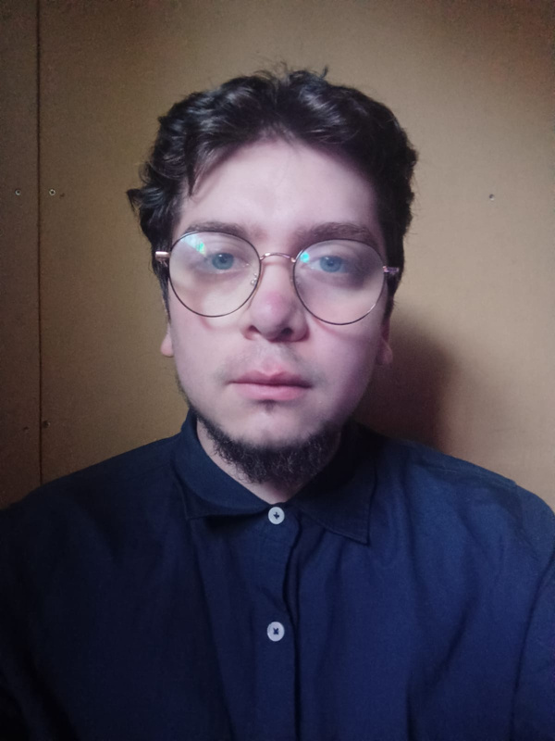
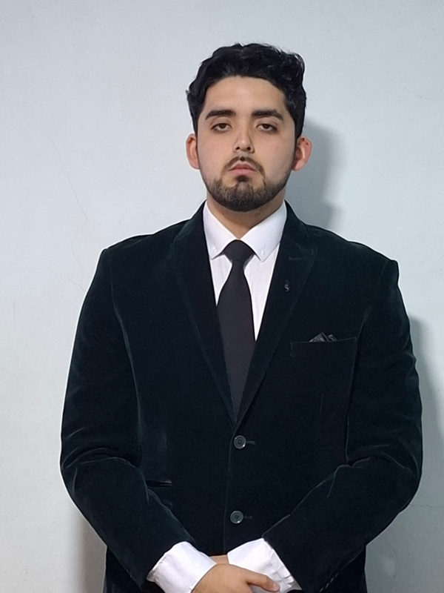
INTEGRANTES DEL PROYECTO
Bárbara Barraza
Diego Cortez
Matias Gutierrez
Gerente de proyecto
Funciones desempeñadas:
Planificación
Supervisión
Asignación de tareas
Gestión de riesgos y aseguramiento de calidad.
Desarrollador
Funciones desempeñadas:
Diseño
Desarrollo
Pruebas
Corrección de errores y documentación del sistema.
QA
Funciones desempeñadas:
Diseño y ejecución de pruebas
Detección de defectos
Validación de calidad y mejora de la experiencia del usuario.

Slide 3


Propuesta de solución
Problema
Falta de inclusión: Las plataformas actuales no consideran las necesidades de personas con discapacidades.
Acceso limitado: Escasa disponibilidad de herramientas adaptadas como subtítulos o lectores de pantalla.
Sin personalización: Contenidos no adaptados a las habilidades individuales de los usuarios.
Plataforma inclusiva: Adapta contenido y herramientas según la discapacidad del usuario.
Tecnología accesible: Subtítulos, narración de textos y configuraciones adaptativas.
Seguimiento personalizado: Reportes y métricas para usuarios y administradores.
Escalabilidad: Integración fácil en distintos entornos educativos.

Slide 4
OBJETIVOS DEL PROYECTO
Objetivo General
Desarrollar una plataforma de aprendizaje personalizada y accesible, adaptada a las necesidades de personas con discapacidades, garantizando inclusión, funcionalidad y eficiencia en el acceso al conocimiento.
Objetivos Específicos
Diseñar funcionalidades accesibles: Incluir herramientas como narración de texto y subtítulos automáticos.
Implementar personalización: Crear perfiles adaptativos según el tipo de discapacidad.
Garantizar seguridad y privacidad: Proteger la información y los datos de los usuarios.
Ofrecer reportes y métricas: Generar estadísticas para usuarios y administradores.
Asegurar integración: Facilitar la compatibilidad con diferentes entornos educativos y tecnologías existentes.

Slide 5

ALCANCES Y LIMITACIONES DEL PROYECTO
Alcances del Proyecto
Personalización del contenido educativo según necesidades del usuario.
Implementación de herramientas de accesibilidad (subtítulos, narración de texto).
Interfaz intuitiva y fácil de usar.
Generación de reportes y estadísticas de uso.
Soporte técnico y actualizaciones post-implementación..
Limitaciones del Proyecto
Excluye módulos como métodos de pago y suscripciones.
Requiere hardware y software compatibles.
Capacitación necesaria para usuarios sin experiencia previa.
Limitado en zonas con baja conectividad.
Funcionalidades restringidas por el presupuesto.

Slide 6

METODOLOGÍA
DEL PROYECTO
Se eligió la metodología tradicional por su enfoque lineal y estructurado, con fases claras de planificación, diseño, desarrollo, pruebas e implementación. Esto permite:
Definición precisa de requisitos antes del desarrollo.
Control de calidad riguroso en la fase final.
Documentación detallada para trazabilidad y claridad.
Gestión temprana de riesgos para mitigar problemas desde el inicio.
Garantiza cumplimiento de plazos y estándares de calidad del proyecto.

Slide 7
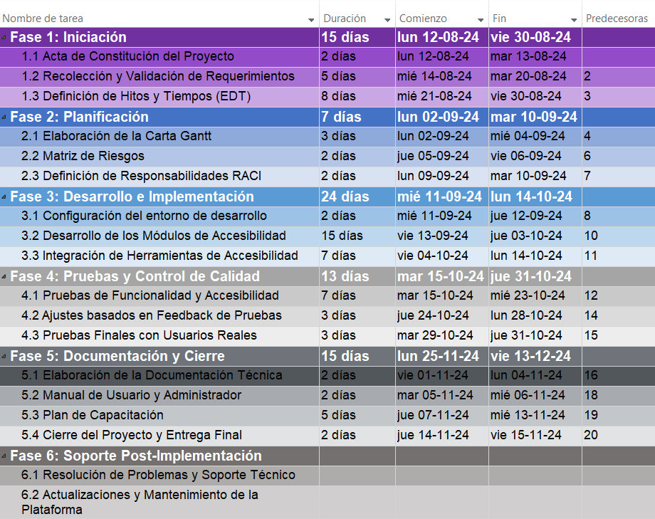
CRONOGRAMA PARA EL DESARROLLO DEL PROYECTO

Slide 8

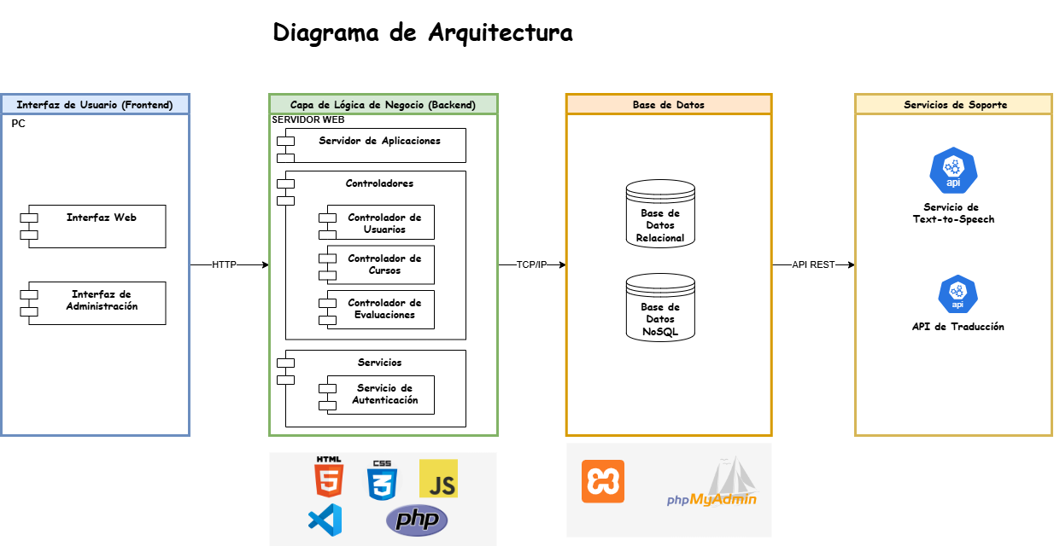
ARQUITECTURA DEL SOFTWARE

Slide 9
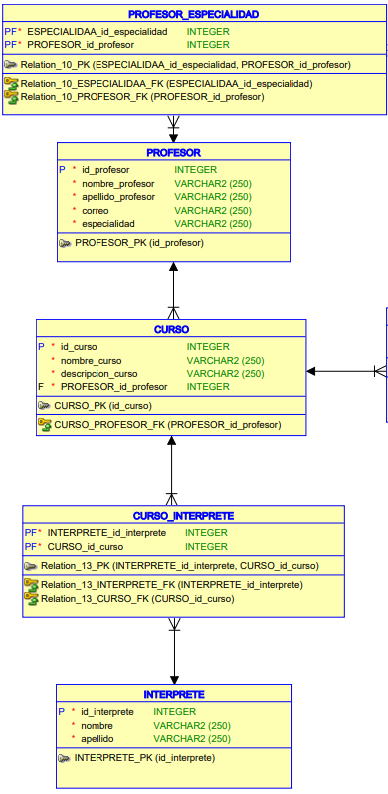
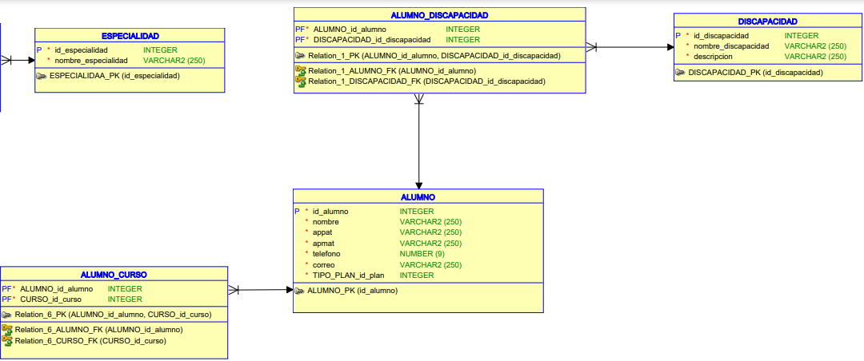
MODELO DE DATOS

Slide 10








TECNOLOGÍAS UTILIZADAS

Slide 11
RESULTADOS OBTENIDOS
Plataforma Creada: Desarrollo exitoso de un sistema de aprendizaje accesible.
Requisitos Cumplidos: Implementación completa de funcionalidades previstas.
Pruebas Exitosas: Validación de accesibilidad y rendimiento.
Documentación Generada: Manuales técnicos y de usuario finalizados.
Equipo Coordinado: Trabajo eficiente para cumplir plazos y objetivos.

Slide 12

OBSTÁCULOS PRESENTADOS DURANTE EL DESARROLLO
Falta de recursos: Limitaciones en herramientas.
Retrasos iniciales: Ajustes en diseño causaron demoras.
Complejidad técnica: Dificultades en implementar accesibilidad avanzada.
Capacitación insuficiente: Necesidad de formación en nuevas tecnologías.
Desafíos de coordinación: Disponibilidad irregular del equipo.
Solución: Priorización de tareas, uso de herramientas alternativas, reuniones frecuentes y planificación flexible.

Slide 13

DEMOSTRACIÓN DEL RESULTADO DEL PROYECTO
https://github.com/waifu3/Grupo1_006D.git

Slide 14
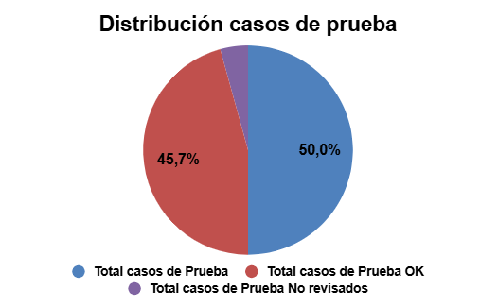

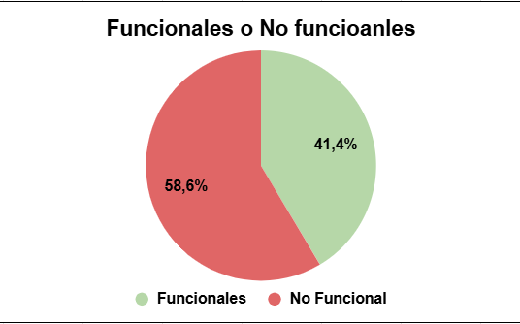
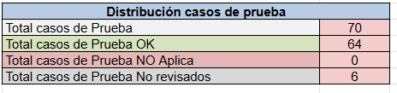
CASOS DE PRUEBAS ESTÁNDAR DE QA

Slide 15

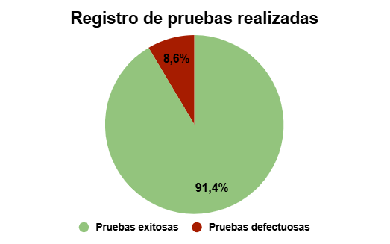
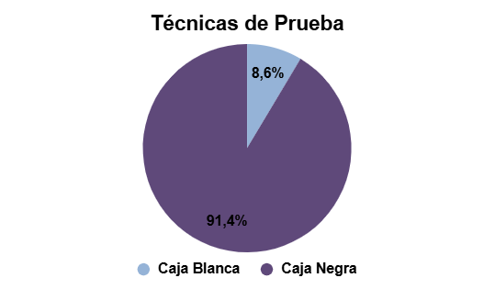


Slide 16
PREGUNTAS DE LA COMISIÓN

Slide 17
MUCHAS
GRACIAS

